Slide 1

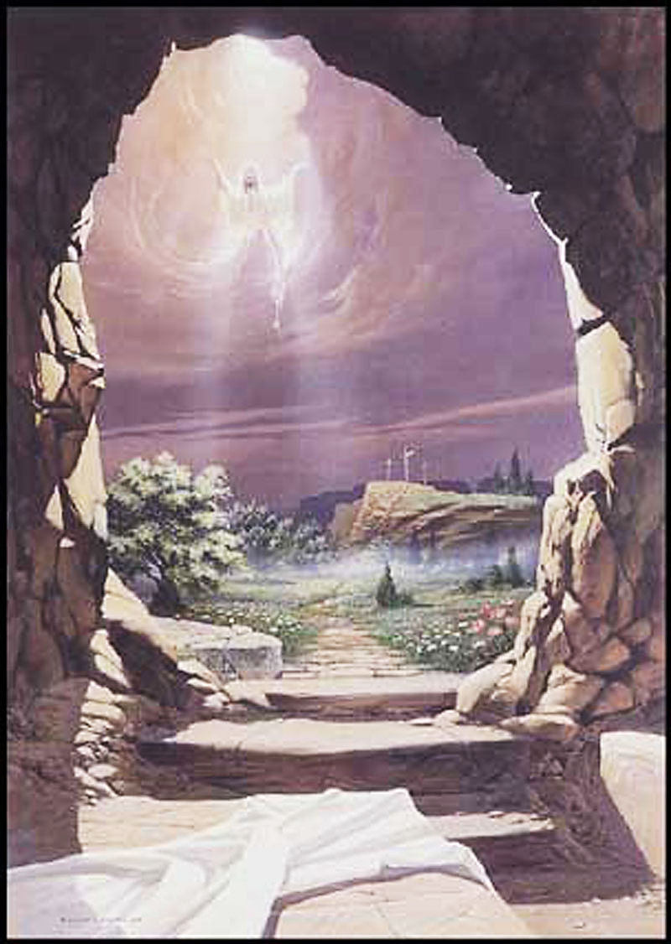

Verano de 2014/Tema 4: La historia de Dios
“Jesús, Crucificado y Resucitado”
10 de agosto de 2014
(Marcos 15.33-39; 16.1-7; 1 Corintios 15.17-19)
Iglesia Bíblica Bautista de Aguadilla
Estudios Bíblicos Lifeway ®

Slide 2

Tema Central
La muerte y la resurrección de Jesús forman la pieza central que da sentido al resto de la historia bíblica.
Este estudio le ayudará a vivir cada día a la luz de las realidades de la muerte de Jesús por usted y Su resurrección de los muertos

Slide 3
Bosquejo de Estudio
Jesús es el Salvador crucificado
(Marcos 15.33-39)
Jesús es el Señor viviente
(Marcos 16.1-7)
La resurrección de Jesús es la base de nuestra fe
(1 Corintios 15.17-19)

Slide 4

Texto Clave
“Mas ahora Cristo ha resucitado de los muertos; primicias de los que durmieron es hecho. Porque por cuanto la muerte entró por un hombre, también por un hombre la resurrección de los muertos. Porque así como en Adán todos mueren, también en Cristo todos serán vivificados.”
(1 Corintios 15.20–22, RVR60)

Slide 5
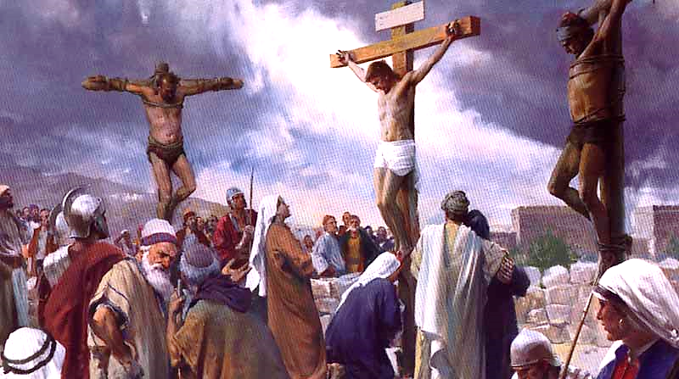
Jesús es el Salvador crucificado (Marcos 15.33-39)

Slide 6
Jesús es el Salvador crucificado (Marcos 15.33-39)
“Cuando vino la hora sexta, hubo tinieblas sobre toda la tierra hasta la hora novena. Y a la hora novena Jesús clamó a gran voz, diciendo: Eloi, Eloi, ¿lama sabactani? que traducido es: Dios mío, Dios mío, ¿por qué me has desamparado? Y algunos de los que estaban allí decían, al oírlo: Mirad, llama a Elías…”

Slide 7
Jesús es el Salvador crucificado (Marcos 15.33-39)
“…Y corrió uno, y empapando una esponja en vinagre, y poniéndola en una caña, le dio a beber, diciendo: Dejad, veamos si viene Elías a bajarle. Mas Jesús, dando una gran voz, expiró. Entonces el velo del templo se rasgó en dos, de arriba abajo. Y el centurión que estaba frente a él, viendo que después de clamar había expirado así, dijo: Verdaderamente este hombre era Hijo de Dios.” (Marcos 15.33–39, RVR60)

Slide 8
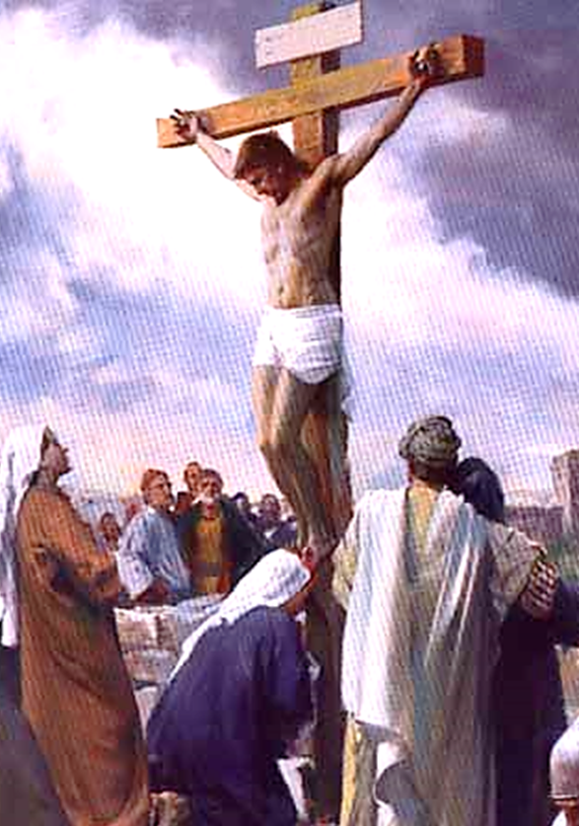
Jesús es el Salvador crucificado (Marcos 15.33-39)
El Padre abandonó a Jesús para que nosotros nunca pudiéramos ser abandonados.
Marcos registra los milagros de las tinieblas (v. 33) y el velo que se rasgó (v. 38).

Slide 9
Jesús es el Salvador crucificado (Marcos 15.33-39)
La oscuridad nos recuerda de los juicios de Dios sobre Egipto (Éxodo 10.22ss) y el velo rasgado anuncia que el camino a la presencia de Dios ha quedado abierto por la muerte de Cristo (Hebreos 10.1–25).

Slide 10
Jesús es el Salvador crucificado (Marcos 15.33-39)
A Jesús no lo asesinaron; voluntariamente entregó su espíritu (Juan 10.11, 15).
Su clamor (v. 34) hace eco del Salmo 22.1; es más, el Salmo 22.1–21 es un cuadro profético de la muerte de nuestro Señor en la cruz.

Slide 11
Preguntas
¿Cuándo fue la última vez que usted citó un pasaje bíblico en un momento de angustia? ¿Qué sucedió?
¿Qué emociones habrán sentido los discípulos de Jesús y Su madre en ese momento? ¿Cómo sabe usted que Dios sintió lo mismo? ¿En qué ocasión sintió que Dios sentía lo mismo que usted?

Slide 12
Preguntas
¿Qué motivó al centurión a creer que Cristo era realmente el Hijo de Dios? ¿Qué nos enseña esto sobre el impacto que podemos tener en los demás?

Slide 13
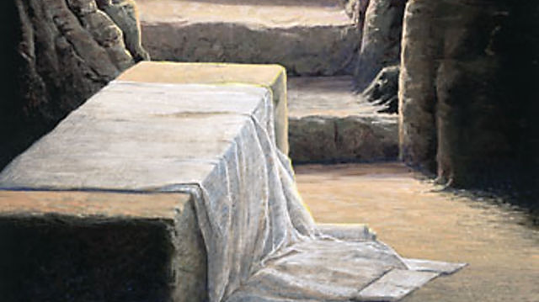
Jesús es el Señor viviente
(Marcos 16.1-7)

Slide 14
Jesús es el Señor viviente
(Marcos 16.1-7)
“Cuando pasó el día de reposo, María Magdalena, María la madre de Jacobo, y Salomé, compraron especias aromáticas para ir a ungirle. Y muy de mañana, el primer día de la semana, vinieron al sepulcro, ya salido el sol. Pero decían entre sí: ¿Quién nos removerá la piedra de la entrada del sepulcro? Pero cuando miraron, vieron removida la piedra, que era muy grande…”

Slide 15
Jesús es el Señor viviente
(Marcos 16.1-7)
“…Y cuando entraron en el sepulcro, vieron a un joven sentado al lado derecho, cubierto de una larga ropa blanca; y se espantaron. Mas él les dijo: No os asustéis; buscáis a Jesús nazareno, el que fue crucificado; ha resucitado, no está aquí; mirad el lugar en donde le pusieron. Pero id, decid a sus discípulos, y a Pedro, que él va delante de vosotros a Galilea; allí le veréis, como os dijo.” (Marcos 16.1–7, RVR60)

Slide 16
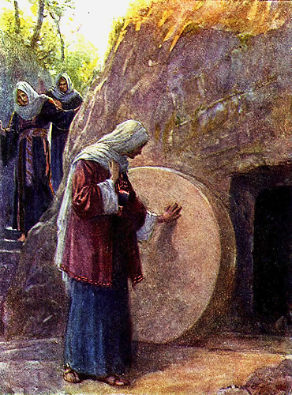
Jesús es el Señor viviente
(Marcos 16.1-7)
Las mujeres vinieron a preparar debidamente el cuerpo de Jesús para la sepultura permanente, y aunque admiramos su devoción, nos preguntamos si se olvidaron de las muchas promesas de la resurrección.

Slide 17
Jesús es el Señor viviente
(Marcos 16.1-7)
Ahora que el Sabbat había terminado, las lugares de venta estaban abiertos y podían comprar la gran cantidad de especias que se necesitaban.
El mayor problema era llegar a la tumba, por cuanto una enorme piedra bloqueaba la entrada.

Slide 18
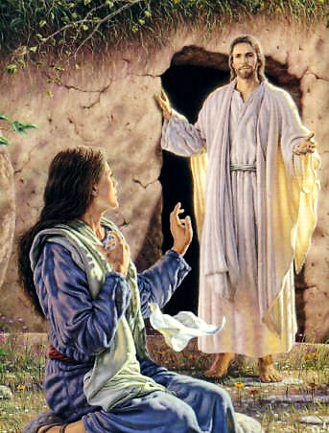
Jesús es el Señor viviente
(Marcos 16.1-7)
Lo que hallaron en el jardín fue completamente inesperado: ¡la piedra rodada, el cuerpo desaparecido y un mensajero esperándolas para darles las buenas noticias de la resurrección del Señor!

Slide 19
Jesús es el Señor viviente
(Marcos 16.1-7)
No fue suficiente ser espectadoras; tenían que llegar a ser embajadoras y llevar la palabra a otros.
«¡Vengan y vean! ¡Vayan y digan!», es la responsabilidad de la resurrección (Mateo 28.6–7).

Slide 20
Jesús es el Señor viviente
(Marcos 16.1-7)
Nótese que el ángel tiene una palabra especial de estímulo para Pedro y una palabra de dirección para todos los discípulos (v. 7).
Como las mujeres, los hombres se habían olvidado de Sus promesas e instrucciones (14.28).

Slide 21
Jesús es el Señor viviente
(Marcos 16.1-7)
¿Fueron las mujeres emocionalmente capaces de llevar tal mensaje?
¡Ellas temieron, quedaron perplejas y salieron huyendo del lugar!

Slide 22
Jesús es el Señor viviente
(Marcos 16.1-7)
Mateo nos dice que sus corazones se llenaron «de temor y gran gozo» (Mateo 28.8) ¡debido a que las noticias eran sencillamente demasiado buenas como para ser verdad!

Slide 23
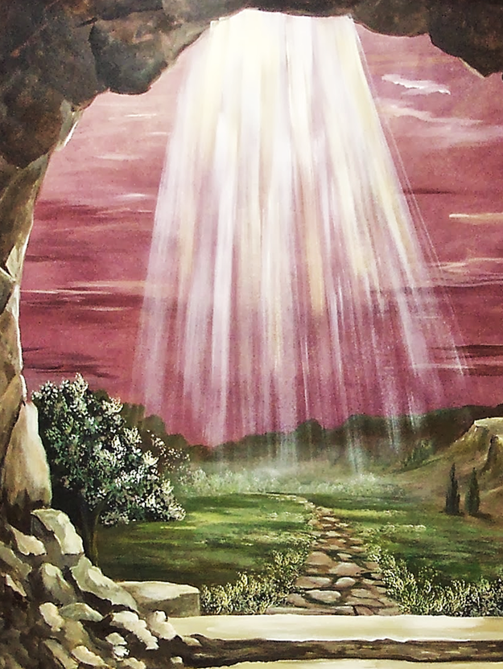
Jesús es el Señor viviente
(Marcos 16.1-7)
Se las dijeron a los discípulos, quienes dudaron de lo que oían, pero Pedro y Juan se fueron a investigar la tumba abierta (Juan 20.1–10; Lucas 24.12).

Slide 24
Preguntas
¿Para qué fueron las mujeres a la tumba ese domingo temprano en la mañana?
¿Para qué se ungían los cadáveres? ¿Por qué ellas querían hacer esto?
¿Cómo expresa usted su amor y respeto por Cristo? ¿Arriesga su propia seguridad y comodidad para que otros vean que usted ama al Señor?

Slide 25
Preguntas
¿Cuándo fue la última vez que se sintió “espantado” (v. 5) por causa de Cristo? ¿Cómo podemos entusiasmarnos más con Su poder obrando en nuestras vidas?

Slide 26
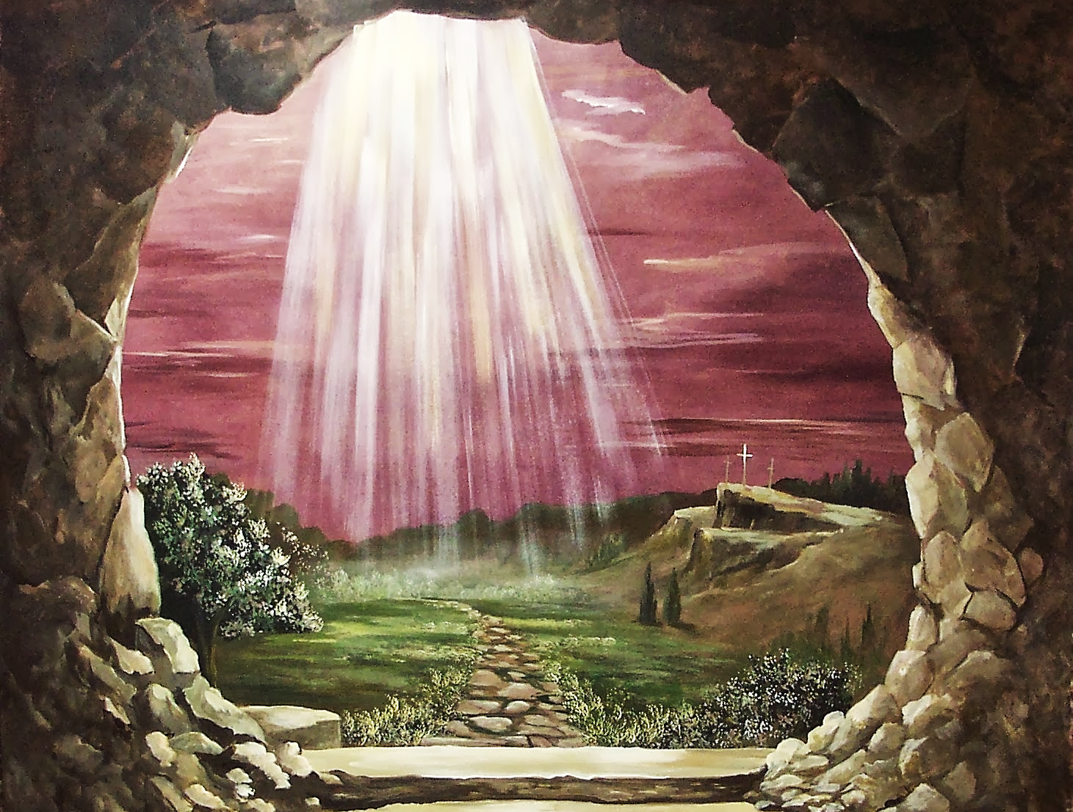
La resurrección de Jesús es la base de nuestra fe (1 Corintios 15.17-22)

Slide 27
La resurrección de Jesús es la base de nuestra fe (1 Corintios 15.17-22)
“y si Cristo no resucitó, vuestra fe es vana; aún estáis en vuestros pecados. Entonces también los que durmieron en Cristo perecieron. Si en esta vida solamente esperamos en Cristo, somos los más dignos de conmiseración de todos los hombres. Mas ahora Cristo ha resucitado de los muertos; primicias de los que durmieron es hecho…”

Slide 28
La resurrección de Jesús es la base de nuestra fe (1 Corintios 15.17-22)
“…Porque por cuanto la muerte entró por un hombre, también por un hombre la resurrección de los muertos. Porque así como en Adán todos mueren, también en Cristo todos serán vivificados.” (1 Corintios 15.17–22, RVR60)

Slide 29
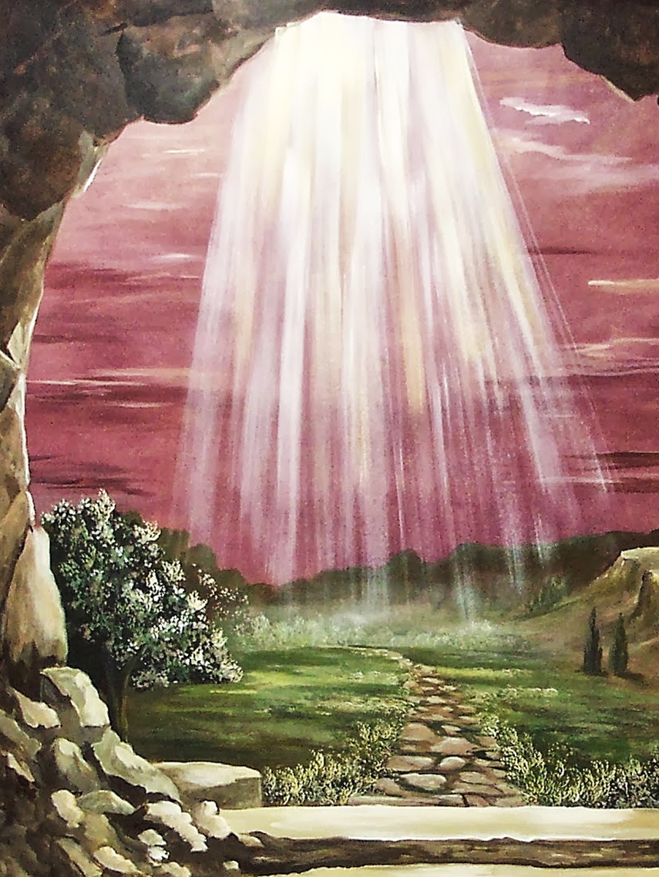
La resurrección de Jesús es la base de nuestra fe (1 Corintios 15.17-22)
Pablo señala la experiencia personal de los mismos corintios.
Él les predicó el evangelio, ellos creyeron y sus vidas fueron transformadas (6.9–11).
Pero si los muertos no resucitan, ¡Cristo todavía estaba muerto y ese evangelio era una mentira!

Slide 30
La resurrección de Jesús es la base de nuestra fe (1 Corintios 15.17-22)
Su fe era vana, y ¡ellos estaban todavía en sus pecados!
La fe cristiana es buena sólo si una persona vive; no hay esperanza después de la muerte.

Slide 31
La resurrección de Jesús es la base de nuestra fe (1 Corintios 15.17-22)
Aquí Pablo analiza la doctrina bíblica de «los dos Adán».
Fue por medio del pecado del primer Adán que la muerte entró en el mundo; pero mediante el postrer Adán (Cristo), se conquistó la muerte.
Cristo es las primicias; o sea, es el primero de una gran cosecha que aún no ha venido.

Slide 32
La resurrección de Jesús es la base de nuestra fe (1 Corintios 15.17-22)
Cristo es el «postrer Adán» de Dios e invertirá el mal que el primer Adán trajo a este mundo.
Cuando Cristo venga los muertos en Cristo resucitarán (v. 23, 1 Tesalonicenses 4.13–18).
Jesús finalmente pondrá todas las cosas bajo sus pies, incluyendo la muerte.

Slide 33
La resurrección de Jesús es la base de nuestra fe (1 Corintios 15.17-22)
En otras palabras, negar la resurrección de los muertos es negar el reino futuro de Cristo.
Si los creyentes están muertos para siempre, la promesa de Dios en cuanto al futuro es nula y vacía.

Slide 34
Preguntas
¿A quién conoce usted cuya fe no se base en la resurrección de Cristo? ¿Qué le motiva a usted la fe de esta persona: ira, desconfianza o dolor? ¿Cómo puede usted hablar con esa persona acerca del poder de la resurrección de Cristo?

Slide 35
Preguntas
¿Cómo podemos concentrarnos en Cristo, no solo para esta vida, sino para la eternidad?
¿De qué formas puede usted mostrar el poder de Cristo sobre el pecado y la muerte con su propia vida?

Slide 36
Verdades Bíblicas
Jesús murió en la cruz por nuestros pecados.
Dios resucitó a Jesús de los muertos, demostrando que Él había cumplido nuestra redención y probando así que también puede resucitarnos a nosotros a una vida nueva.

Slide 37
Verdades Bíblicas
Tenemos el desafío de vivir cada día de manera tal que reafirmemos la realidad de la resurrección de Cristo.

Slide 38

Recursos
  Carson, D.A. et al. Nuevo comentario Bı́blico: Siglo veintiuno. electronic ed. Miami: Sociedades Bı́blicas Unidas, 2000.
  Fernández, Óscar J. et al. Eds. Estudios Bíblicos Lifeway para Adultos. Vol. 13, Núm. 4. Nashville, TN: Lifeway Church Resources, 2014. 104-113.
Henry, Matthew, y Francisco Lacueva. Comentario Bı́blico de Matthew Henry. Barcelona: Editorial CLIE, 1999.
  MacDonald, William. Comentario Bφblico de William MacDonald: Antiguo Testamento y Nuevo Testamento. Viladecavalls (Barcelona), Espa±a: Editorial CLIE, 2004.
Reina Valera Revisada (1960). Miami: Sociedades Bíblicas Unidas, 1998.
http://blog.lifeway.com/eblifewayadultos/
http://www.dsmedia.org/resources/illustrations/sweet-publishing/ (imágenes bíblicas).

Slide 39
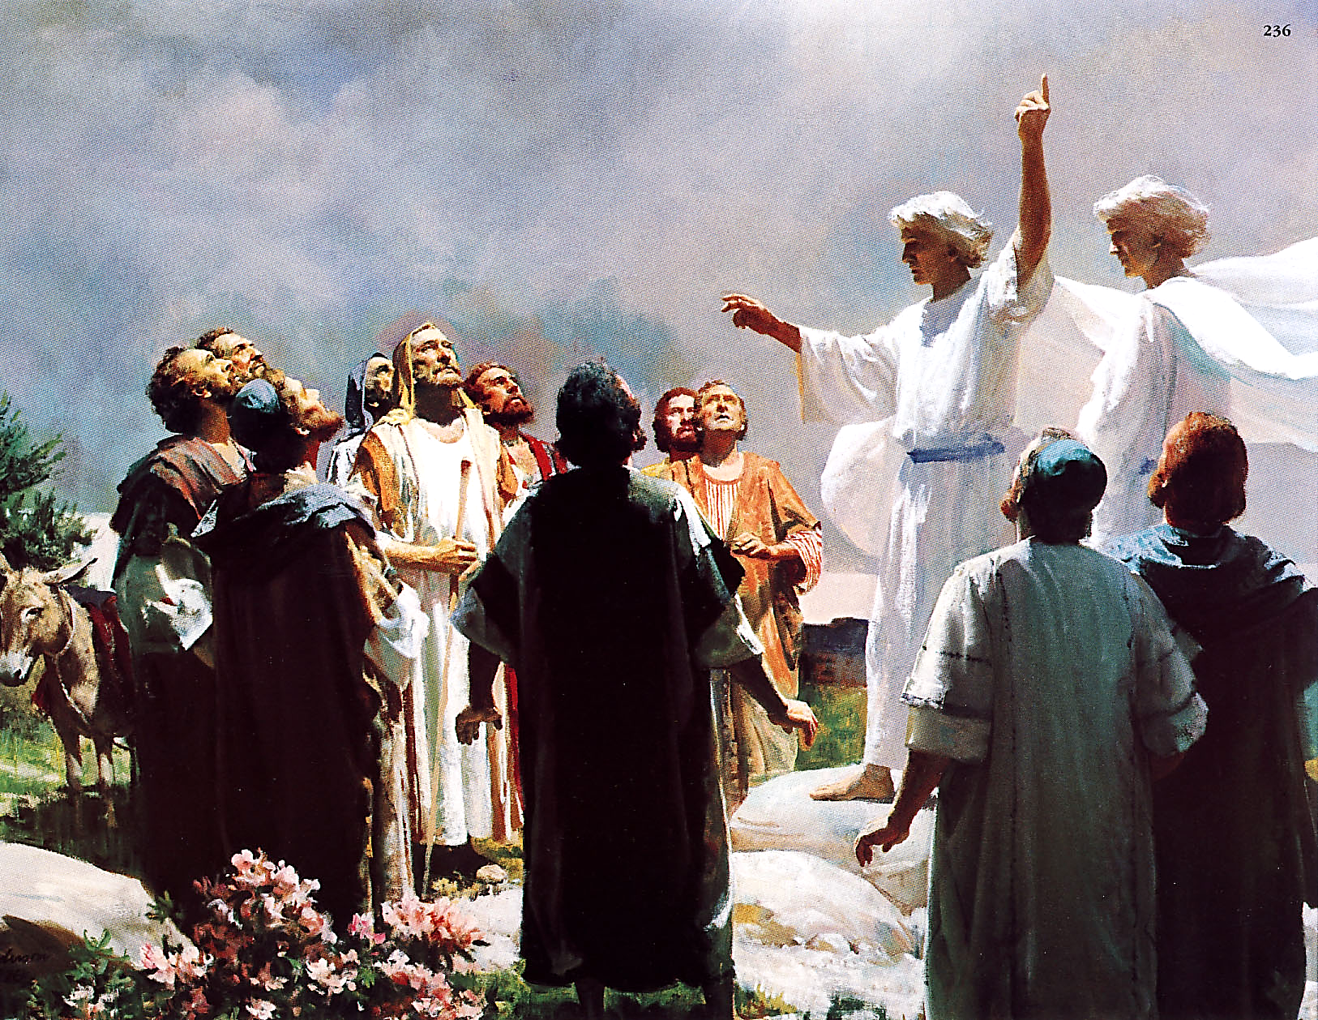
Próximo Estudio Dominical
Verano de 2014/Tema: La historia de Dios
“Jesús Comisiona a Su Iglesia”
17 de agosto de 2014
Leer y meditar en:
(Lucas 24.44-49; Hechos 1.6-8; 2.41-47)

Slide 40


